Slide 1


Slide 2

(Nach-)Nutzung fremder
Forschungsdaten

Slide 3
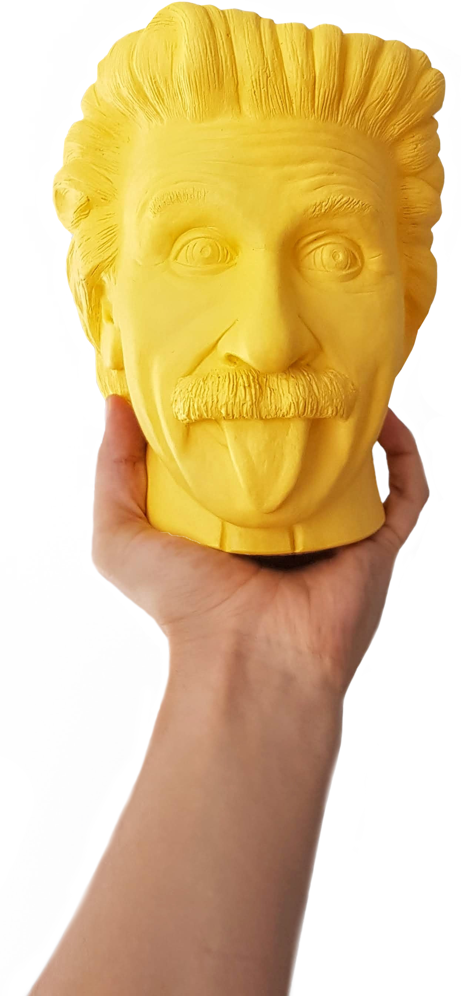
(Nach-)Nutzung fremder
Forschungsdaten
Für ein Haftungsrisiken vermeidendes Rechtemanagement nach der Veröffent-lichung ist entscheidend, ob die Nutz-ungsmöglichkeiten wirksam durch die berechtigte Person eingeräumt wurden.

Slide 4
Navigation zu den Kapiteln durch Klicken auf den Text neben den Zahlen. Durch klicken auf das Logo gelangt man zurück zur Übersicht.
Nutzung urheberrechtlich geschützter Forschungsdaten
(Nach-)Nutzung
nach Grundlagen
1
auf Grundlage von Lizenzverträgen
2
auf Grundlage gesetz-licher Nutzungsbefugnisse
Nutzung patentierter Forschungsdaten
3
auf Grundlage des
sog. Versuchsprivilegs

Slide 5
auf Grundlage von Lizenzverträgen
1
Nutzung urheberrechtlich geschützter Forschungsdaten
Bei urheberrechtlich geschützten Forschungsdaten sind die Vorgaben aus dem Lizenzvertrag einzuhalten
Auch CC‐Lizenzen bedeuten – mit Ausnahme von CC0 – keinen Verzicht auf das Urheberrecht.
Wird gegen die Bedingungen einer CC‐Lizenz verstoßen, hat dies die Unwirksamkeit und damit eine künftige rechtsverletzende Nutzung zur Folge.

Slide 6
auf Grundlage gesetzlicher Nutzungsbefugnisse
2
Nutzung urheberrechtlich geschützter Forschungsdaten
Der Werkschutz erlischt nach § 64 UrhG
70 Jahre nach dem Tod der Urheberin /
des Urhebers. Lichtbilder sind 50 Jahre
geschützt (§ 72 Abs. 3 UrhG). Bei Daten-banken erlöschen die Rechte 15 Jahre
nach der Veröffentlichung, bei fehlender Veröffentlichung nach deren Herstellung
(§ 87d S. 1 UrhG).
Nach Ablauf der Schutzfristen sind
diese Gegenstände gemeinfrei und
können ohne urheberrechtliche Restriktionen genutzt werden.

Slide 7

auf Grundlage gesetzlicher Nutzungsbefugnisse
2
Nutzung urheberrechtlich geschützter Forschungsdaten
15%
Der Werkschutz erlischt nach § 64 UrhG
70 Jahre nach dem Tod der Urheberin /
des Urhebers. Lichtbilder sind 50 Jahre
geschützt (§ 72 Abs. 3 UrhG). Bei Daten-banken erlöschen die Rechte 15 Jahre
nach der Veröffentlichung, bei fehlender Veröffentlichung nach deren Herstellung
(§ 87d S. 1 UrhG).
Nach Ablauf der Schutzfristen sind
diese Gegenstände gemeinfrei und
können ohne urheberrechtliche Restriktionen genutzt werden.
§ 60c Abs. 1 UrhG gestattet die Verviel-fältigung, Verbreitung und öffentliche Zugänglichmachung von bis zu 15
Prozent eines Werkes zum Zweck der nicht kommerziellen wissenschaftlichen Forschung.
Für die eigene wissenschaftliche Forschung ist die Vervielfältigung von bis zu 75 Prozent eines Werkes erlaubt.
Wissenschaftliche Forschung dürfte nur bei fehlender Gewinnerzielungsabsicht als nicht kommerziell einzu-ordnen sein. Dies kann bei einer Auftragsforschung problematisch sein, die z.B. dem Ziel der Produktent-wicklung dient.

Slide 8
auf Grundlage gesetzlicher Nutzungsbefugnisse
2
Nutzung urheberrechtlich geschützter Forschungsdaten
§60e
Gemäß § 60e UrhG ist die Vervielfältigung von Werken im (elektronischen) Bestand zur Zugänglichmachung, Indexierung, Erhaltung und Restaurierung auch mit technisch bedingten Änderungen möglich.
Soweit also Forschungsdaten im Bestand von Bibliotheken und Archiven vorliegen, dürfen diese vervielfältigt werden. Zu Bibliotheken und Archiven dürften auch Repositorien zählen. Eine Vervielfältigung zwecks Zugänglichmachung ist nur erlaubt, wenn für die Zugänglichmachung ein Erlaubnistatbestand besteht.

Slide 9
auf Grundlage gesetzlicher Nutzungsbefugnisse
2
Nutzung urheberrechtlich geschützter Forschungsdaten
§60e
§87c
Gemäß § 60e UrhG ist die Vervielfältigung von Werken im (elektronischen) Bestand zur Zugänglichmachung, Indexierung, Erhaltung und Restaurierung auch mit technisch bedingten Änderungen möglich.
Nach § 87c Abs. 1 Nr. 2 UrhG ist die Vervielfältigung wesentlicher Teile einer Datenbank (i.d.R. max. 15 Prozent) zu Zwecken der wissenschaftlichen Forschung zulässig. Kommerzielle Forschung ist davon ausgenommen.
Soweit also Forschungsdaten im Bestand von Bibliotheken und Archiven vorliegen, dürfen diese vervielfältigt werden. Zu Bibliotheken und Archiven dürften auch Repositorien zählen. Eine Vervielfältigung zwecks Zugänglichmachung ist nur erlaubt, wenn für die Zugänglichmachung ein Erlaubnistatbestand besteht.

Slide 10
auf Grundlage des sog. Versuchsprivilegs
3
Nutzung patentierter Forschungsdaten
Wenn auf Grundlage von Forschungsdaten ein Patent erteilt wurde, stehen der / dem Patentinhaber*in ab dem Zeitpunkt der Patent-erteilung die absoluten Rechte an der Erfindung zu.
Ohne Zustimmung der Rechteinhaberin / des Rechteinhabers ist es grundsätzlich verboten,
das Patent für gewerbliche Zwecke zu benutzen.
Verletzt eine / ein Dritte*r diese ausschließlichen Rechte, stehen der / dem Patentinhaber*in verschiedene Ansprüche zu.

Slide 11
auf Grundlage des sog. Versuchsprivilegs
3
Nutzung patentierter Forschungsdaten
Wenn auf Grundlage von Forschungsdaten ein Patent erteilt wurde, stehen der / dem Patentinhaber*in ab dem Zeitpunkt der Patent-erteilung die absoluten Rechte an der Erfindung zu.
Ohne Zustimmung der Rechteinhaberin / des Rechteinhabers ist es grundsätzlich verboten,
das Patent für gewerbliche Zwecke zu benutzen.
Eine Ausnahme vom Patent-schutz ist das sog. Versuchs-privileg aus § 11 Nr. 2 PatG. Hiernach sind Handlungen
zu Versuchszwecken, die
sich auf den Gegenstand
der patentierten Erfindung beziehen, ohne Zustimmung der Patentinhaberin / des Patentinhabers erlaubt.
Verletzt eine / ein Dritte*r diese ausschließlichen Rechte, stehen der / dem Patentinhaber*in verschiedene Ansprüche zu.
Hierunter fallen insbesondere Tests, Erprobungen oder Experimente, die Unsicherheiten beseitigen sollen, nicht hingegen solche Versuche, durch die lediglich Informationen bestätigt werden sollen, die für das patentierte Erzeugnis oder Verfahren schon bekannt sind.

Slide 12
Zusammenfassung
Bei urheberrechtlich geschützten Forschungsdaten ist entscheidend,
ob die Nutzungsmöglichkeiten
durch die berechtigte Person eingeräumt wurden.
Ein Verstoß gegen die Bedingungen einer CC‐Lizenz hat deren Unwirk-samkeit und künftige rechtsver-letzende Nutzung zur Folge.
Werke, Lichtbilder sowie Daten-
banken sind nach Ablauf der jeweiligen Schutzfristen gemeinfrei und können ohne urheberrechtliche Restriktionen genutzt werden.
Nicht kommerzieller wissenschaft-licher Forschung ist die Verviel-fältigung, Verbreitung und öffentliche Zugänglichmachung von bis zu 15 Prozent eines Werkes gestattet.
Die Vervielfältigung von Forschungs-daten im (elektronischen) Bestand von Bibliotheken und Archiven (z.B. Repositorien) ist möglich.
Die Vervielfältigung wesentlicher
Teile einer Datenbank (i.d.R. max. 15 Prozent) zu Zwecken nichtkommerzieller wissenschaftlichen Forschung ist zulässig.
15%
§60e
§87c
Eine Ausnahme vom Patentschutz
ist das sog. Versuchsprivileg, das Handlungen zu Versuchszwecken ohne Zustimmung der Patent-inhaberin / des Patentinhabers erlaubt.

Slide 13
Rechtliche Rahmenbedingungen des Forschungsdatenmanagements – Teil 8: (Nach-)Nutzung
fremder Forschungsdaten
Bearbeitung
Patrick Langner, Hochschul- und Landesbibliothek Fulda
Christian Krippes, Universitätsbibliothek der Justus-Liebig-Universität Gießen
Nina Dworschak, Universitätsbibliothek der Goethe-Universität Frankfurt am Main
Hinweise zur Entstehung und Verwendung
Diese Handreichung ist auf Basis des Kurzfassung des Gutachtens zu den rechtlichen Rahmenbedingungen des
Forschungsdatenmanagements (Stand: 12.07.2018) von Anne Lauber‐Rönsberg, Philipp Krahn, Paul Baumann entstanden. Die Handreichung dient dazu, Forschenden und Forschungsdatenmanager*innen einen gut verständlichen Zugang zu Rechtsfragen hinsichtlich Forschungsdaten zu ermöglichen. Die Handreichung kann zum Beispiel in der Beratungspraxis eingesetzt werden.
Die Handreichung soll bei Bedarf aktualisiert werden. Anmerkungen und Korrekturen sowie Verbesserungsvorschläge bitten wir an hefdi@uni-marburg.de zu senden.
Dieses Werk ist lizenziert unter einer Creative Commons Namensnennung – Weitergabe unter gleichen Bedingungen 4.0 International Lizenz.

